Slide 1

SUBVENCIÓN MUNICIPAL AÑO 2026
DIRECCION DE ADMINISTRACION Y FINANZAS

Slide 2
PUNTOS DE REFERENCIA
Aspectos a considerar durante la presentación
01
02
03
PROYECTOS Y
ALINEAMIENTO
CHEQUES
RENDICIÓN
DE CUENTAS
Revisión general de los proyectos, según su alineamiento.
Referencia al proceso y aspectos asociados a los cheques.
Foco principal: revisión de la rendición y de todo su respaldo documental.

Slide 3
CONTENIDO EN EL EXPEDIENTE RENDICIÓN DE CUENTAS
MEMORANDUM U OFICO CONDUCTOR
DECRETO DE PAGO (COPIA)
NÓMINA DE GASTOS
COMPROBANTES TRIBUTARIOS
OTROS DOCUMENTOS RELEVANTES
NOMINA DE BENEFICIARIOS
FOTOGRAFIAS

Slide 4
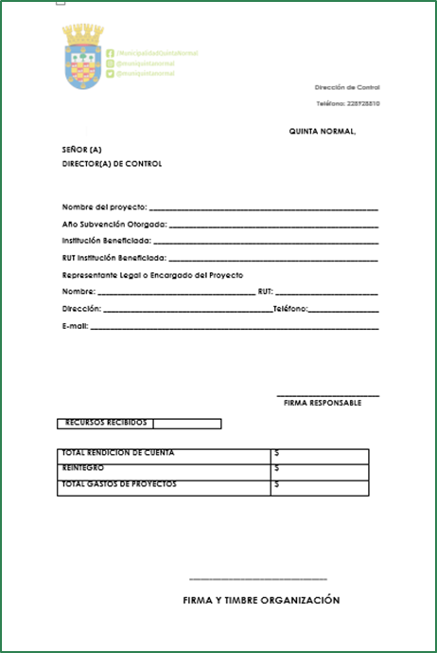

OBSERVACION
DEPARTAMENTO DE PRESUPUESTO Y CONTABILIDAD
MEMORANDUM U OFICIO
¿ A quién va dirigido?
DIRECCION DE ADMINISTRACION Y FINANZAS

Slide 5

DECRETO DE PAGO
¿ Qué es este documento?
DIRECCION DE ADMINISTRACION Y FINANZAS

Slide 6
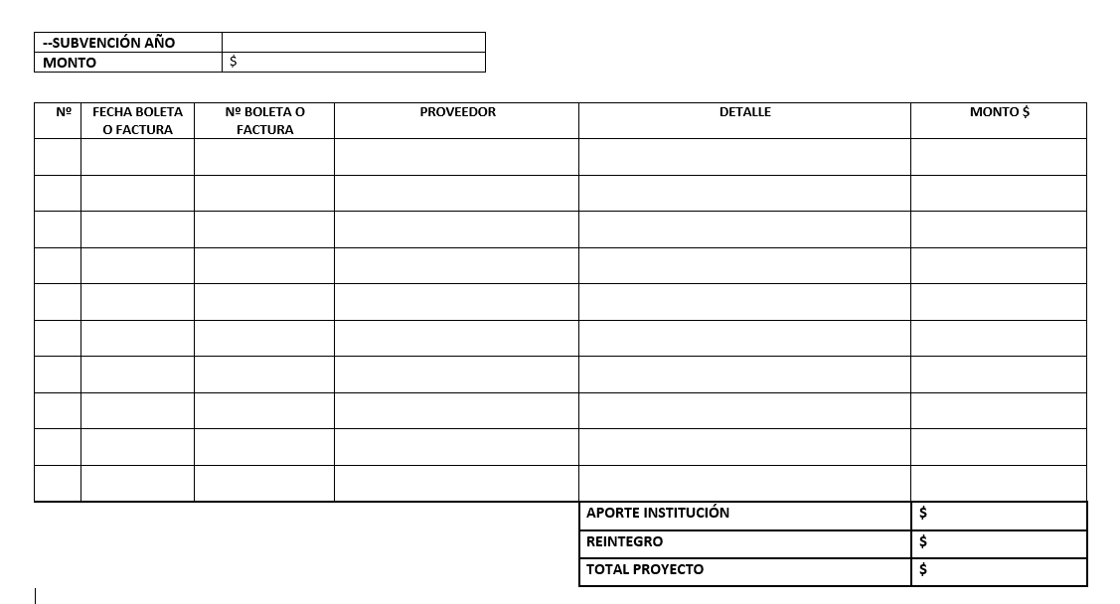
NÓMINA DE GASTOS
DIRECCION DE ADMINISTRACION Y FINANZAS

Slide 7

COMPROBANTES TRIBUTARIOS
Estos documentos contienen la información específica para las transacciones entre emisores y receptores, como por ejemplo datos de encabezado, detalles por ítem, descuentos y recargos, información de referencia, comisiones y otros cargos, timbre electrónico del SII, y fecha y hora de la firma electrónica.
DIRECCION DE ADMINISTRACION Y FINANZAS

Slide 8

Boletas electrónicas con detalle
Boletas de honorarios sin retención.
Facturas electrónicas que deben contener:
Forma de Pago “CONTADO”
Nombre y Rut de la ORGANIZACIÓN
COMPROBANTES TRIBUTARIOS
DIRECCION DE ADMINISTRACION Y FINANZAS

Slide 9


NO PERMITIDO
FACTURAS CON FORMA DE PAGO CRÉDITO
PROGRAMAS DE FIDELIZACIÓN ACUMULACIÓN DE PUNTOS
ADQUISICION DE BEBIBAS ALCOHOLICAS
PAGOS CON TARJETAS DE CREDITO
BOLETAS DE VENTAS SIN DETALLE
PERMITIDO
TODO LO QUE INCLUYA EL PROYECTO APROBADO.
DIRECCION DE ADMINISTRACION Y FINANZAS

Slide 10

QUE LOS GASTOS ESTEN EJECUTADOS EN EL AÑO PRESPUESTARIO
QUE DE EXISTIR SOBRANTE, ESTE SEA REINTEGRADO ANTES DEL 31.12
QUE LOS GASTOS ESTEN EJECUTADOS DEBEN SER REALIZADOS EN EL AÑO PRESUPUESTARIO
QUE, DE EXISTIR SALDO, ESTE SEA REINTEGRADO ANTES DEL 31.12 DEL AÑO EN CURSO.
ESTE DEBE SER SOLICITADO DIRECTAMENTE EN EL DEPARTAMENTO DE PRESUPUESTO Y CONTABILIDAD
DIRECCION DE ADMINISTRACION Y FINANZAS

Slide 11
QUE LOS GASTOS ESTEN EJECUTADOS EN EL AÑO PRESPUESTARIO
QUE DE EXISTIR SOBRANTE, ESTE SEA REINTEGRADO ANTES DEL 31.12
¿DONDE SE ENTREGA LA RENDICION DE CUENTA ?
DEPARTAMENTO DE PRESUPUESTO Y CONTABILIDAD
RENDICION DE CUENTA MAS UNA COPIA PARA SER RECEPCIONADA Y TIMBRADA POR LA FUNCIONARIA DEL DEPARTAMENTO.
DIRECCION DE ADMINISTRACION Y FINANZAS

Slide 12

DIRECCION DE ADMINISTRACION Y FINANZAS

Slide 13

DIRECCION DE ADMINISTRACION Y FINANZAS

